Slide 1

ÁREA ACADÉMICA:Expresión Gráfica
TEMA: La plástica en el antiguo México(Unidad V)
PROFESOR: L.D.G. Vanessa Ahide Madrid Tapia.
PERIODO: Enero – Junio 2017
TEACHER:
MTE. HEIDI ZAMORA NAVA
SEMESTER:
January – May, 2015

Slide 2
OBJETIVO
Conoce cada una de las aportaciones que dejaron nuestros antepasados en México antiguo, y así poder participar en el rescate de el arte en México.

Slide 3
COMPETENCIA A DESARROLLAR
CIUDADANIA
ATRIBUTO:
9.- Participa con una conciencia cívica y ética en la vida de su comunidad, región, México y el mundo.

Slide 4
Keywords: Art, Olmecas, Tehotihuacan, México, plástica.
Abstract
Over time, man has sought ways to express what he feels, what he sees, what he hears or what he imagines; As a result there are different methods to achieve this, in Mexico the different cultures left their contributions in the plastic and the beauty and feeling they convey is very important for art.

Slide 5
Palabras clave: Arte, Olmecas, Teotihuacán, México, Plástica.
RESUMEN
Con el tiempo, el hombre ha buscado formas de expresar lo que siente, lo que ve, lo que oye o lo que imagina; Como resultado hay diferentes métodos para lograrlo, en México las diferentes culturas dejaron sus aportes en el plástico y la belleza y sentimiento que transmiten es muy importante para el arte.

Slide 6
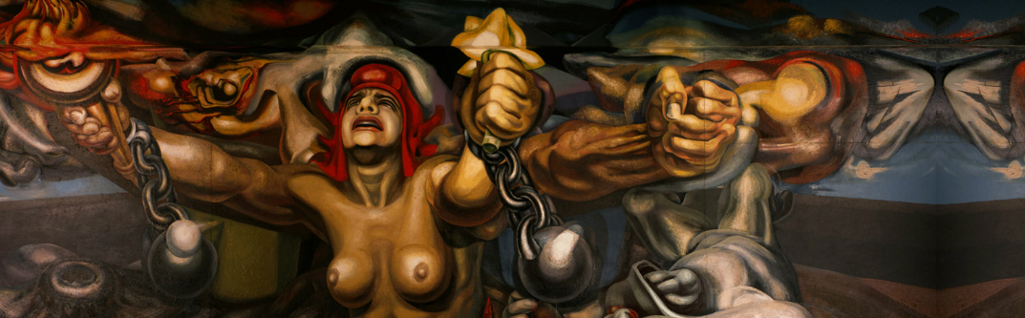
La palabra México es de origen Náhuatl que significa “En el ombligo de la luna” , México surge de la unión de dos culturas, de la conquista de los españoles a los originarios de nuestro país.
La nueva democracia, Siqueiros (1945)

Slide 7
LA PLÁSTICA EN EL MÉXICO ANTIGUO
Los pueblos mesoamericanos han sido capaces de desarrollar las más variadas técnicas de cultivo, de crear grandes edificios monumentales, un sistema calendárico complejo para medir el tiempo, artesanías y muchos descubrimientos más.

Slide 8
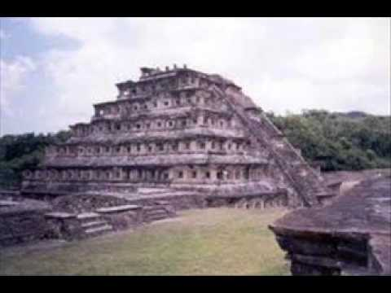
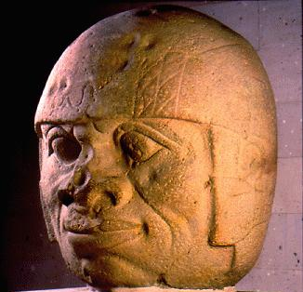
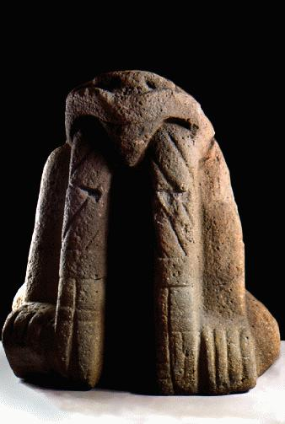
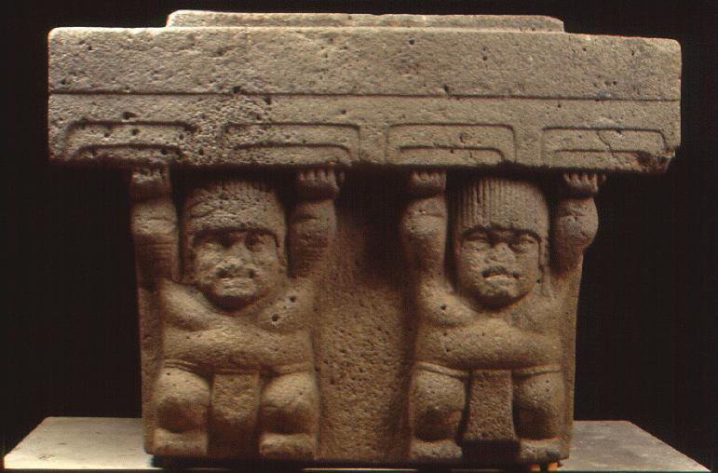
OLMECAS (1300 A 2000 A.C)
Dentro del arte, se distinguen por:
Esculturas (figuras de jaguar-hombre)
Arquitectura pirámide de La Venta.

Slide 9
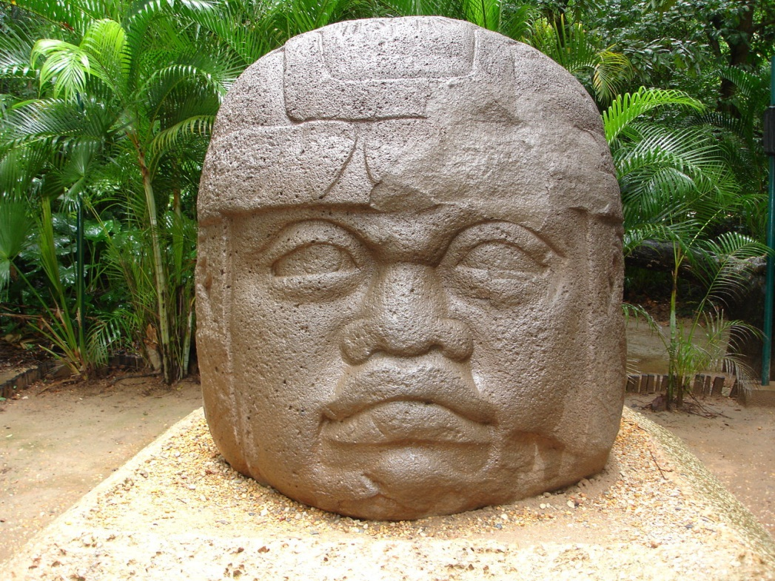
CABEZAS COLOSALES.
Cabezas gigantes (2.5 m) tenía rasgos negroides, labios anchos y nariz chata y parecía que llevaban un casco.

Slide 10
PIRÁMIDE DE LA VENTA
Es una de las pirámides más antiguas conocidas en Mesoamérica, la Gran Pirámide tiene 33 metros de altura y se estima que contiene un volumen de 100.000 metros cúbicos de tierra de relleno.

Slide 11
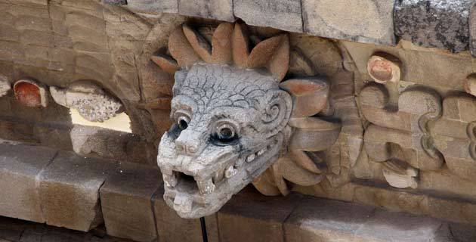
TEOTIHUACAN (200 A.C - 650A.C)
Conocida como la ciudad de los Dioses.
Escultura, murales y arquitectura sus principales manifestaciones.

Slide 12
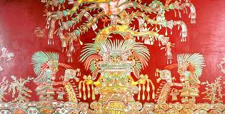
MURAL EN EL PALACIO DE TEPANTITLA
Murales de gran riqueza técnica y simbólica.
Los teotihuacanos pintaron en todo espacio público.
El color predominante es el rojo.
Los pigmentos eran naturales y se combinaban con baba de nopal para poder tener una mejor adherencia.

Slide 13
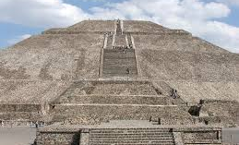
PIRÁMIDE DEL SOL
La pirámide del sol mide 222 metros de base de oriente a poniente y 225 metros de norte a sur por 64 metros de altura.
El arte Teotihuacano se caracterizó desde un principio por una tendencia a la monumentalidad y por una gran simplicidad geométrica, en rara armonía.

Slide 14
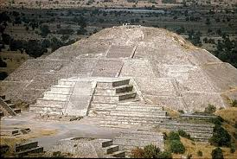
PIRÁMIDE DE LA LUNA
La pirámide de la luna mide 150 metros de oriente a poniente y 130 metros de norte a sur y cuenta con amplia escalinata.
La plaza de la Luna cobra forma mediante la erección de una serie de pirámides secundarias casi rigurosamente simétricas entre sí.

Slide 15
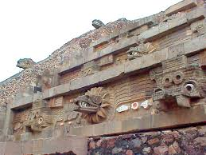
PIRÁMIDE DE QUETZALCÓATL.
Es un caso único en la arquitectura teotihuacana, es la forma tan notable en que la escultura se integra a la arquitectura.

Slide 16
Referencias.
ACHA, Juan. Expresión y Apreciación Artística. Artes plásticas. México: Edit. Trillas, 2007.
RUIZ Ramírez, Luis Alberto.Expresión Gráfica.
Editorial. Book Mart, 2013.
Imágenes tomadas de la web.

